Slide 1

Игра по философии на тему «Кант»
«Имей мужество пользоваться собственным умом!»

Slide 2
Категории вопросов
Личность
Вклад в философию
100
200
100
200
300
400
300
400
500
600
500
600
700
800
700
800
900
1000
900
1000

Slide 3
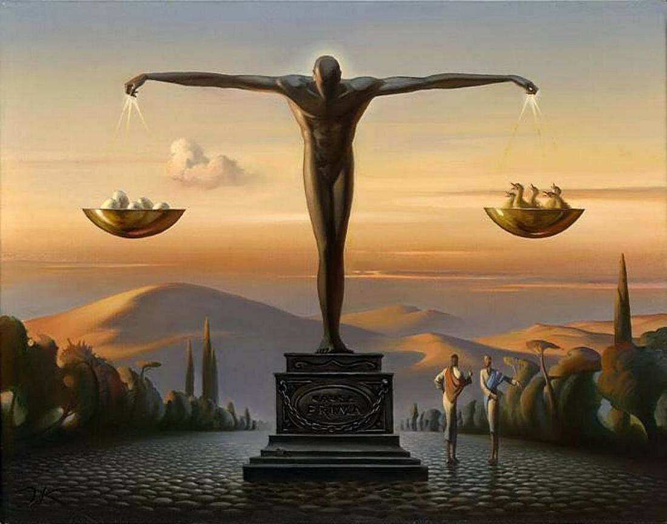
Личность за 100
Когда родился И. Кант ?
Ответ: 22 апреля 1724 г.

Slide 4
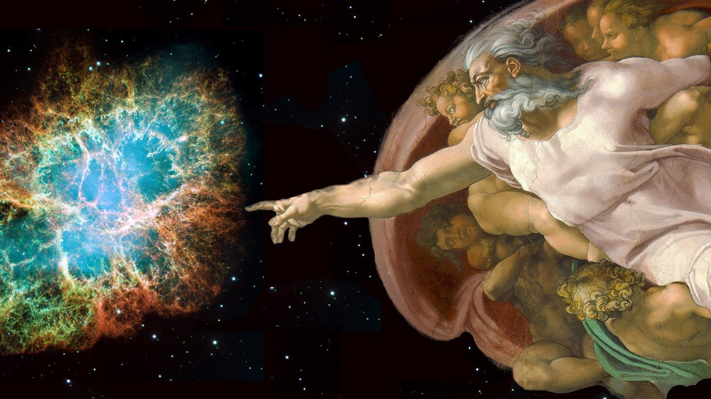
Личность за 200
Что означает имя Иммануил?
Ответ: Философ носил еврейское имя, которое в переводе означает «с нами Бог»

Slide 5
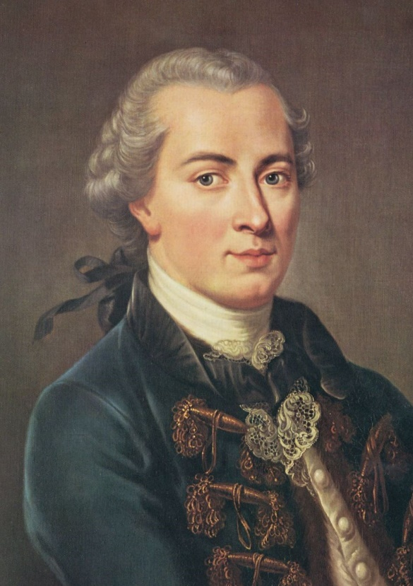
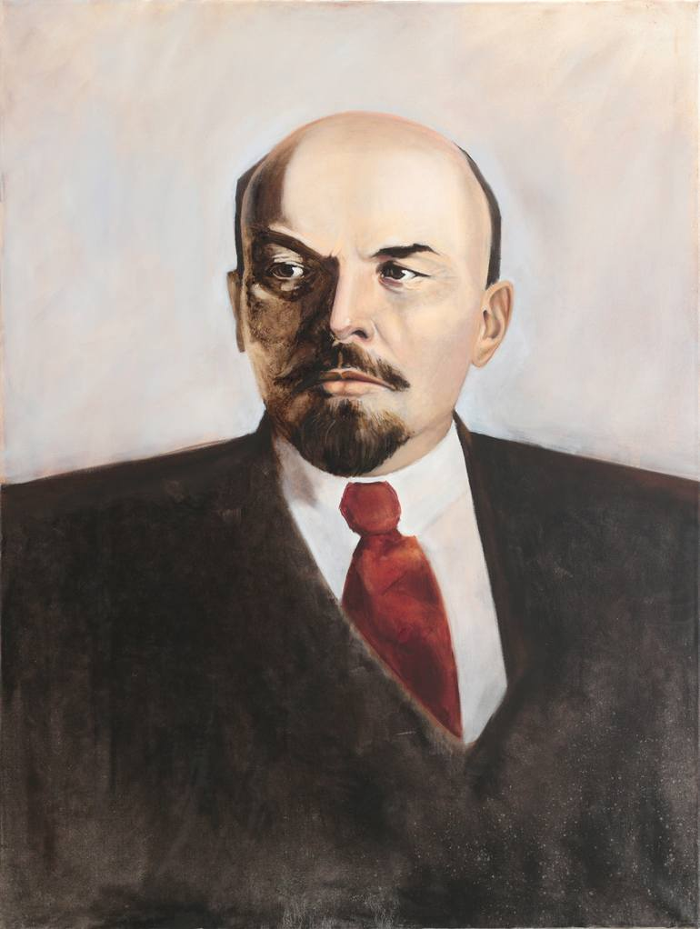
Личность за 300
Что общего между В.Ульяновым (Лениным) и И.Кантом?
Ответ: Оба родились 22 апреля и были четвертыми детьми в семье.

Slide 6
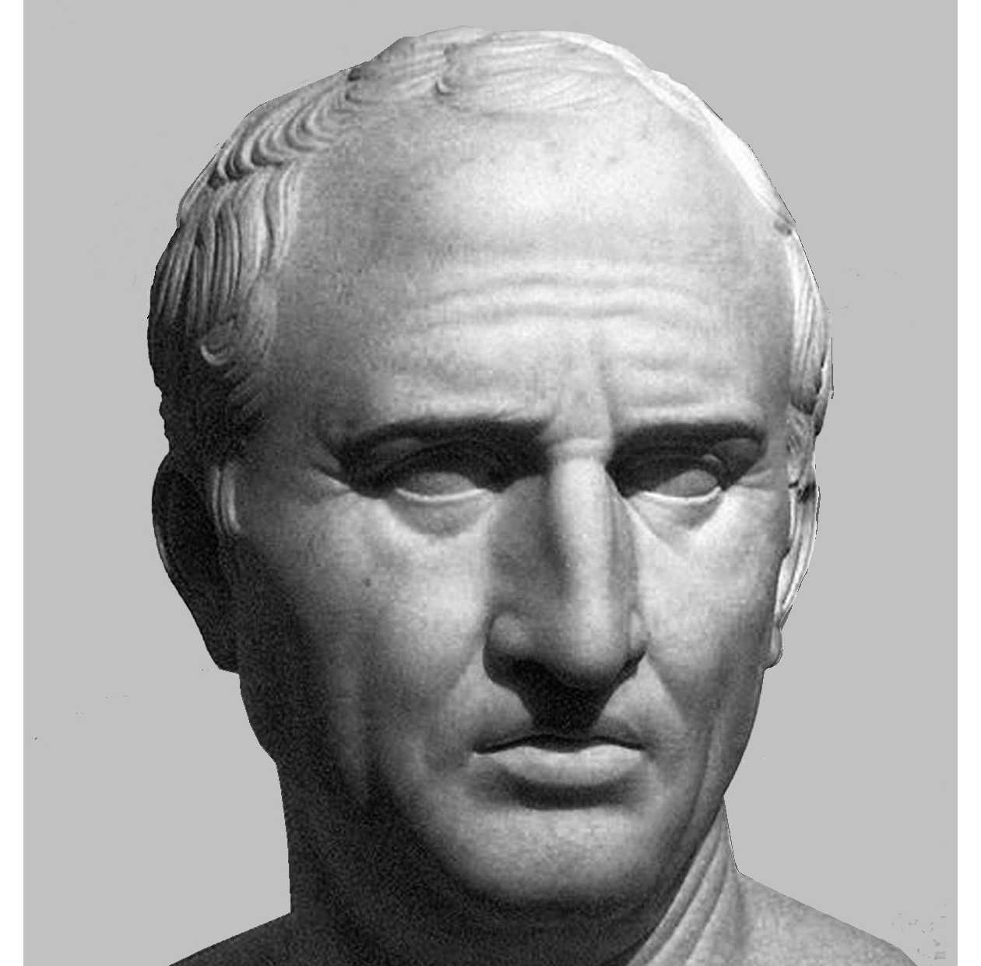
Личность за 400
Какое слово оказывало на Канта снотворное действие?
Ответ: Слово « Цицерон» – навязчиво повторяя его про себя. Он быстро засыпал.

Slide 7
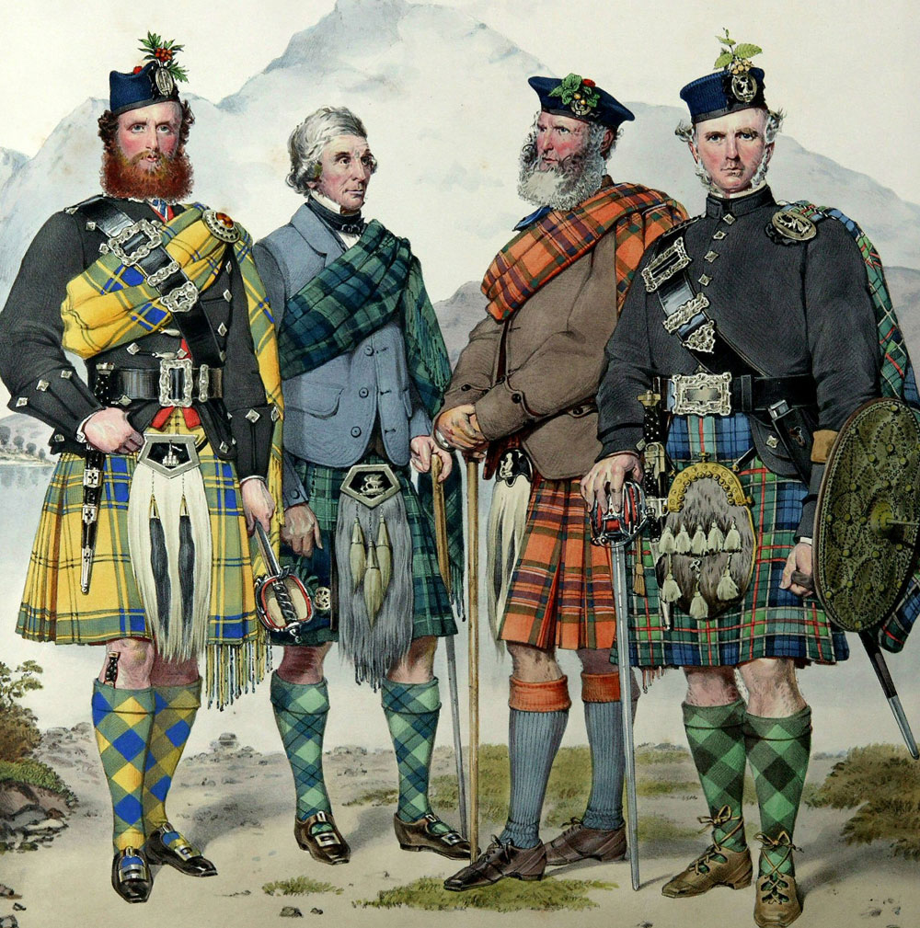
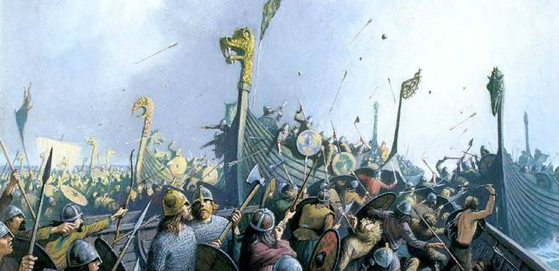
Личность за 500
Пришедшие к власти в Германии нацисты, выставляли Канта «истинным арийцем». А как вы думаете, кем были предки Канта?
Ответ: В жилах профессора текла кровь шотландцев и куршей – небольшого прусского племени.

Slide 8
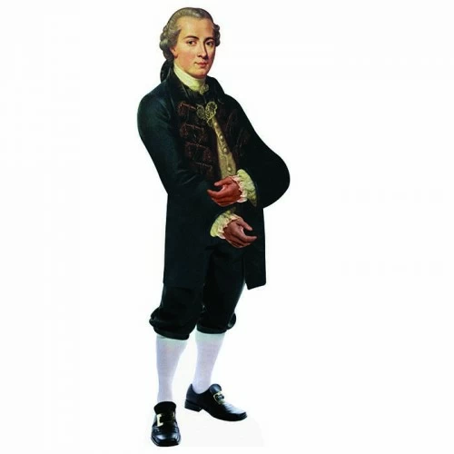
Личность за 600
Какого роста был Кант?
Ответ: Кант был весьма скромного роста – 157 см

Slide 9

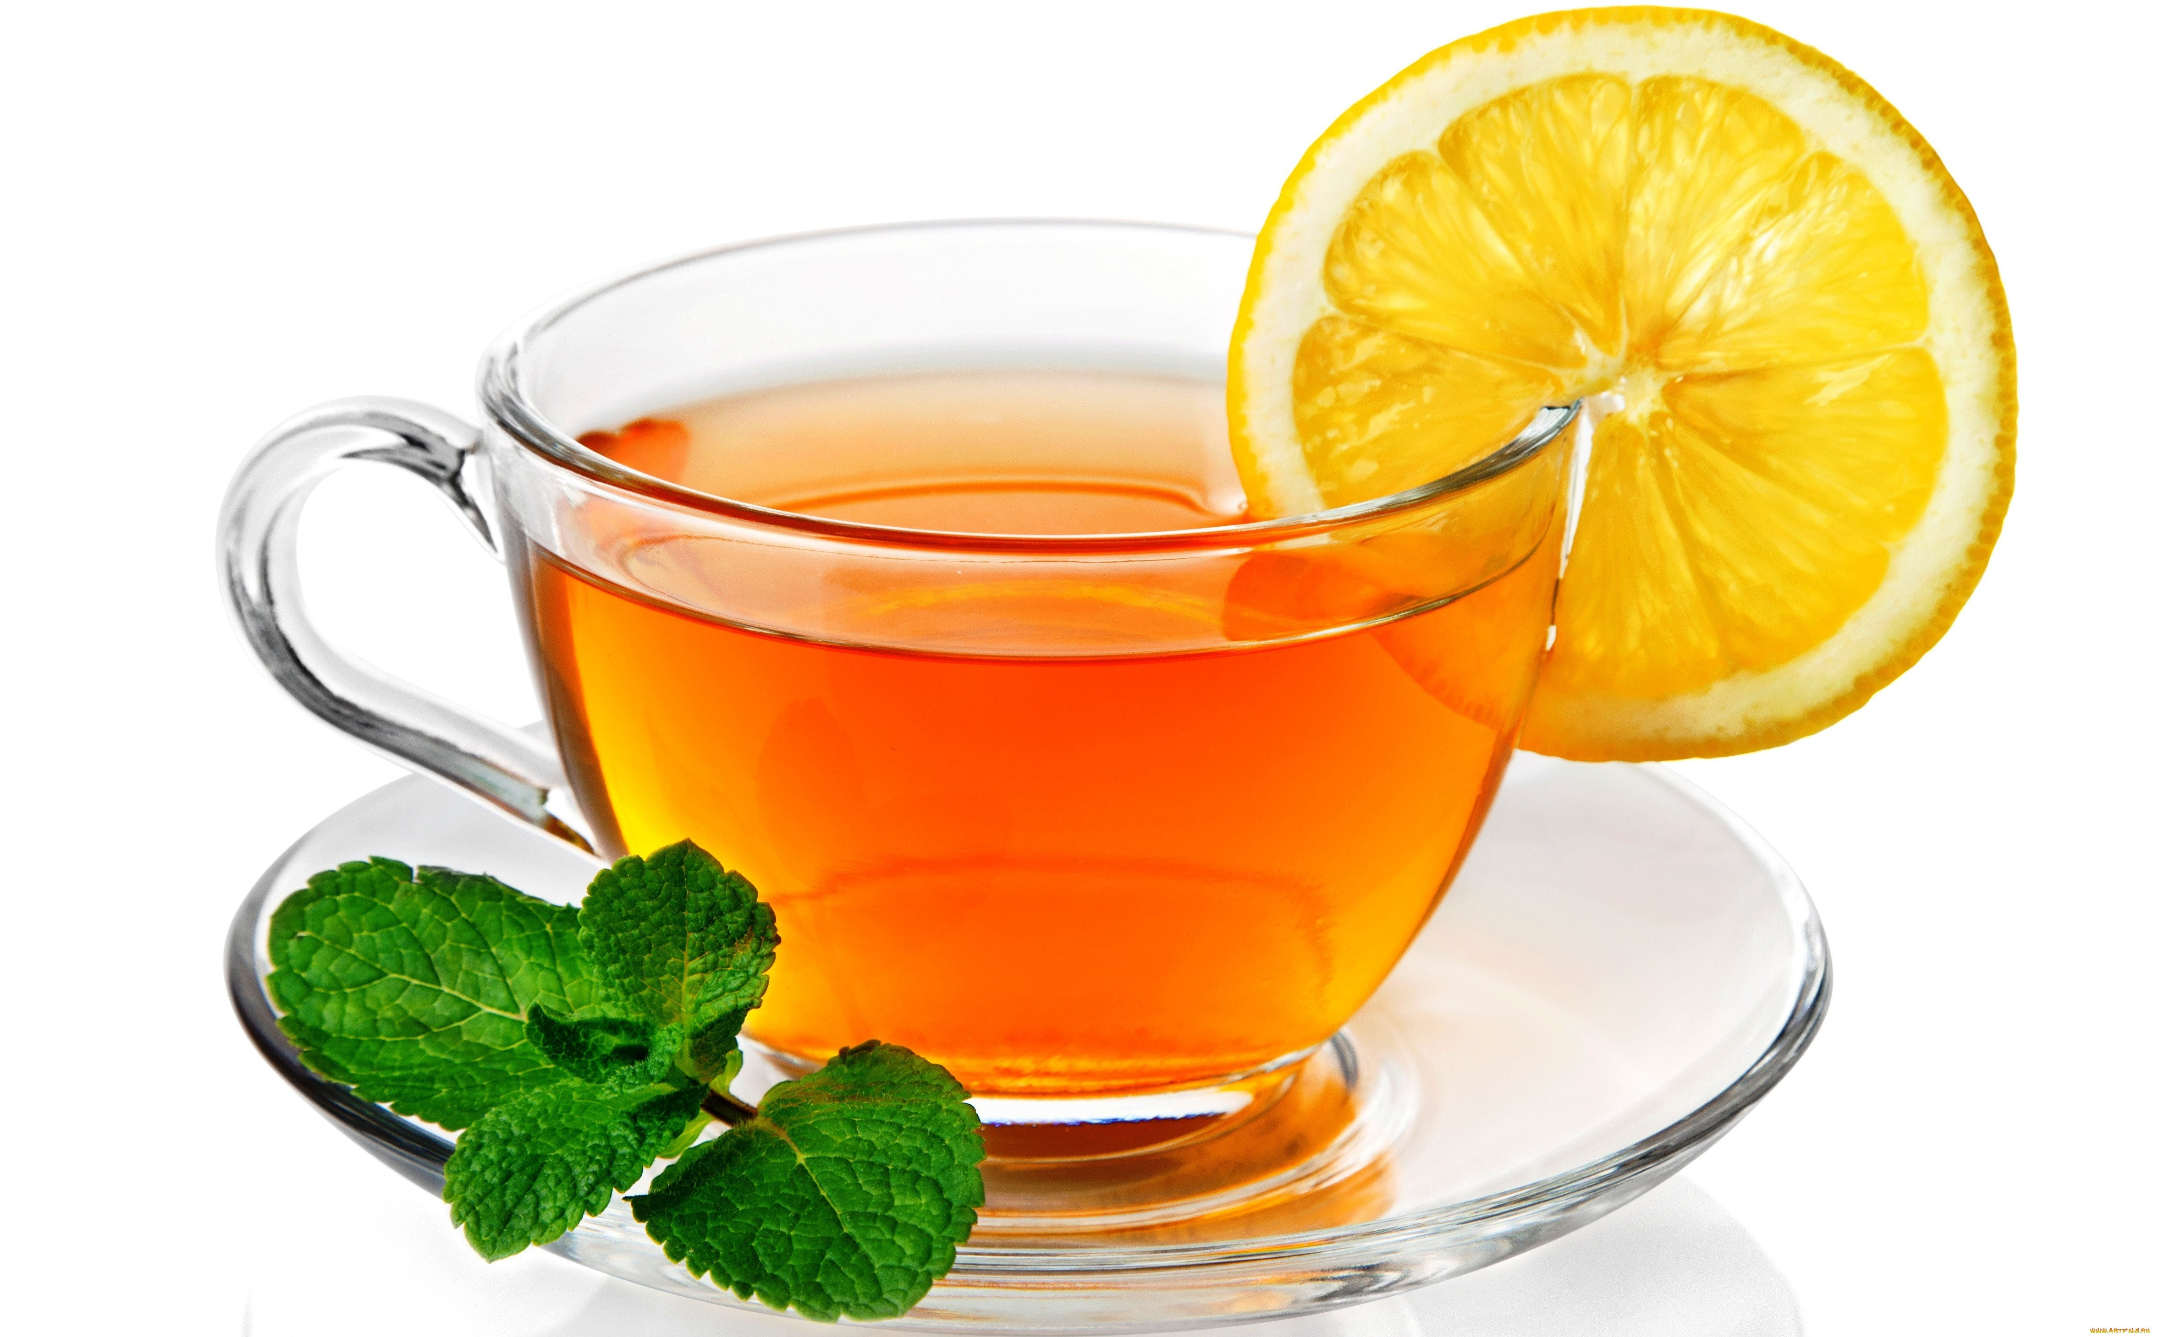
Личность за 700
Как вы думаете, сколько раз в день ел Кант?
Ответ: Кант ел только один раз в сутки, в остальное же время обходился чаем или кофе.

Slide 10

Личность за 800
Курил ли Кант?
Ответ: Каждый день в 5 часов утра Кант вставал, пил чай и выкуривал трубку – единственную за весь день.

Slide 11
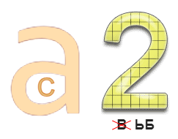
Личность за 900
Кант был очень скромен и пунктуален, но однажды он опоздал. Куда?
Ответ: Кант опоздал на свою свадьбу, после чего так и не женился.
«Когда Кант хотел жениться, у него не было денег. А когда появились, нужда отпала.»

Slide 12
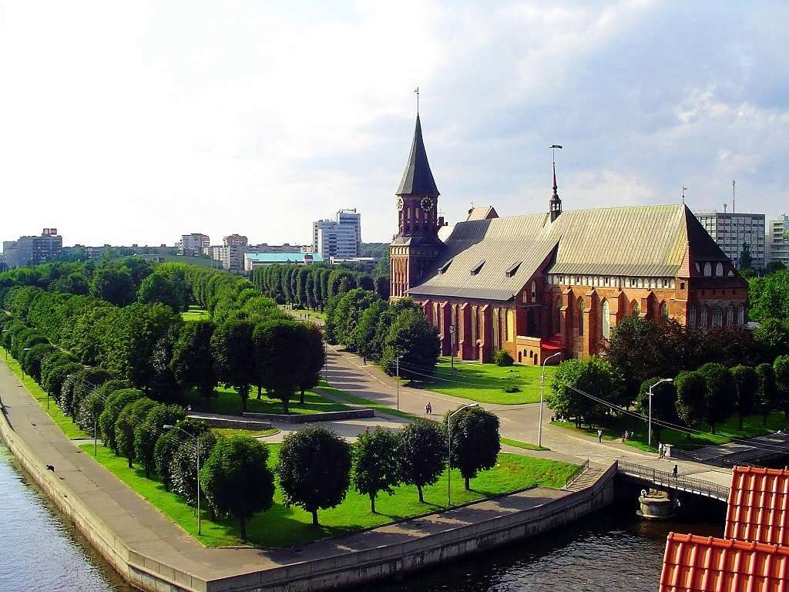
Личность за 1000
Какие места в Калининграде напоминают нам о Канте?
Ответ: Остров Канта очень популярное место Калининграда. На острове Канта находиться Кафедральный собор, где расположена могила великого философа Иммануила Канта

Slide 13
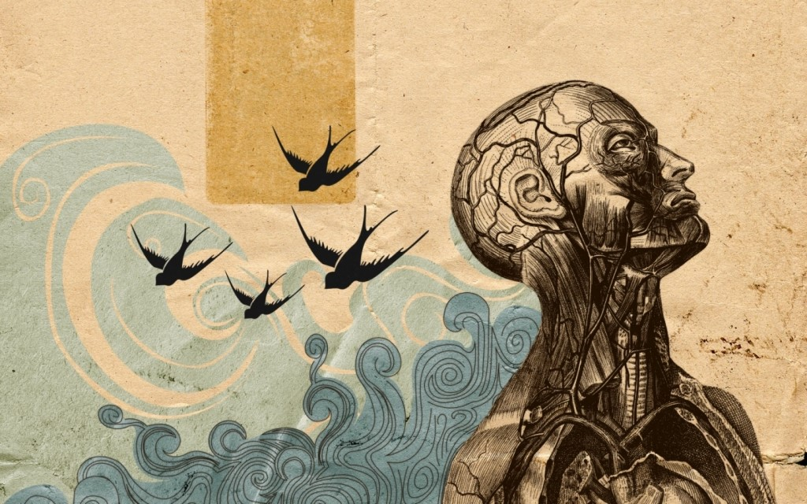
Вклад в философию 100
К какому направлению НКФ относился Кант?
Ответ: Объективный идеализм

Slide 14
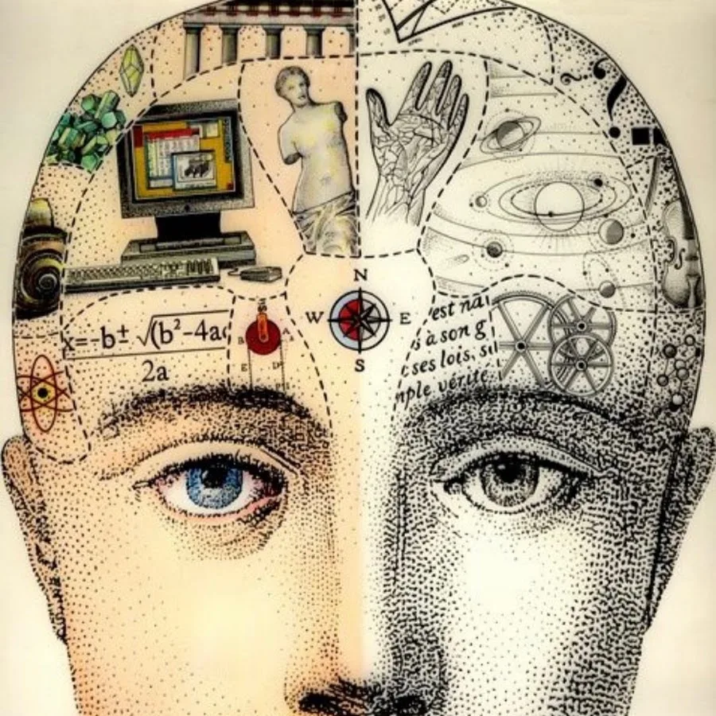
Вклад в философию 200
Что является объектом познания по Канту? (Назвать 2 определения)
Ответ: явление(феномен) и «вещь в себе» (ноумен)

Slide 15
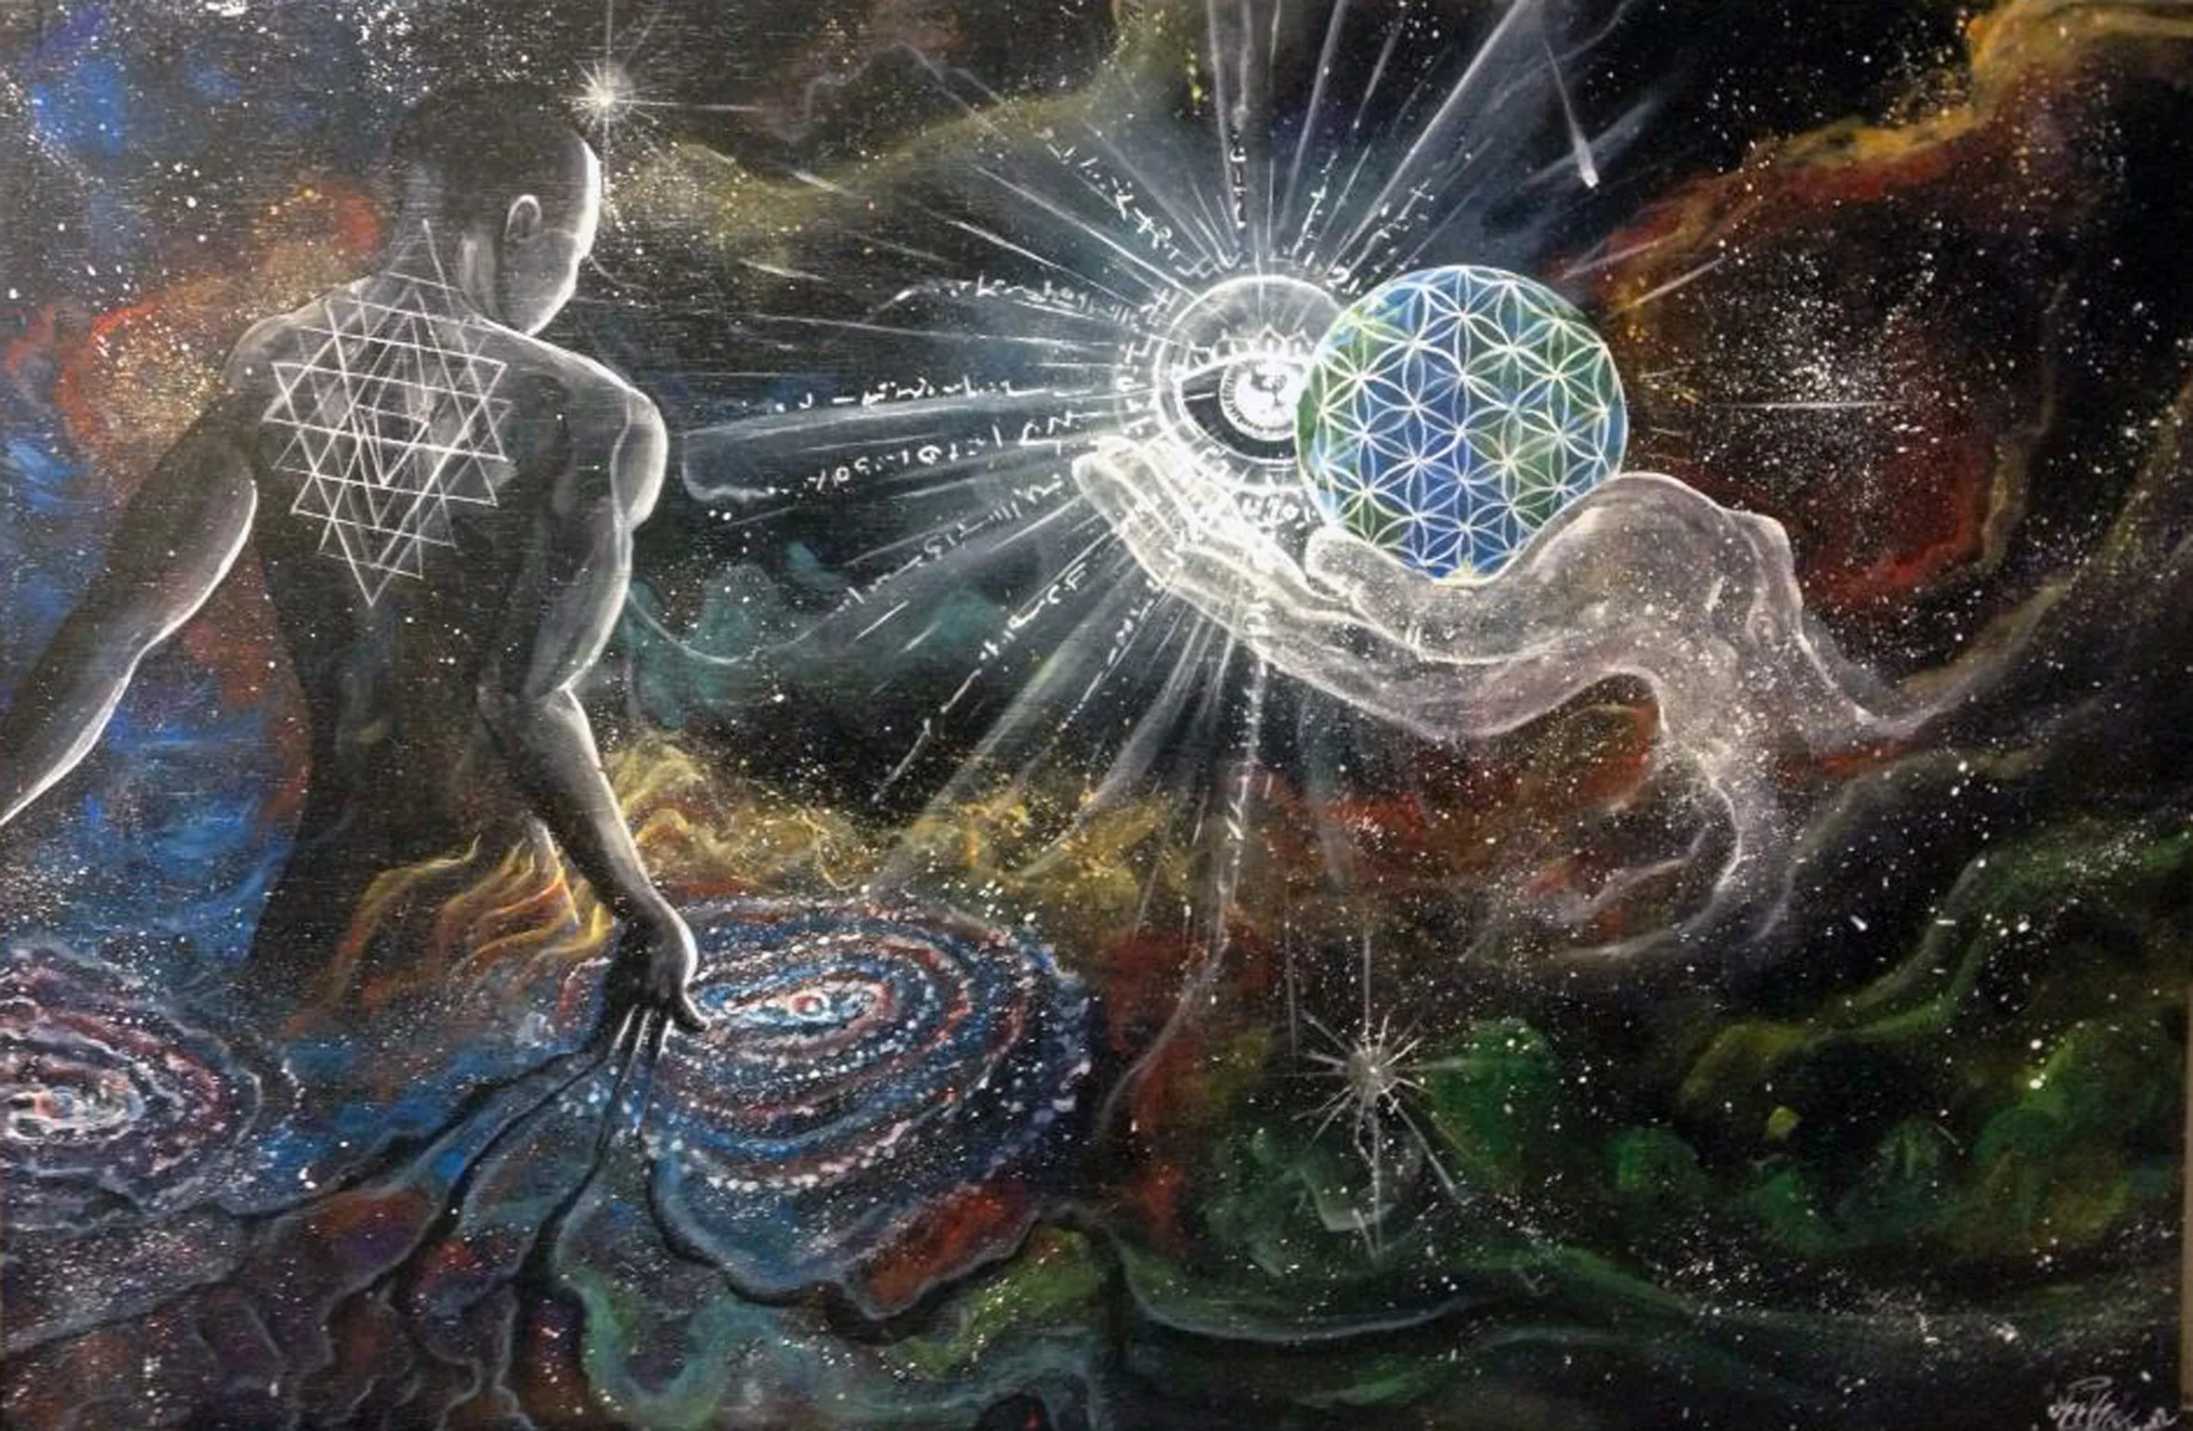
Вклад в философию за 300
Центральное понятие философии Канта
Ответ: «вещь в себе» -внутренняя сущность, которая никогда не будет познана разумом

Slide 16
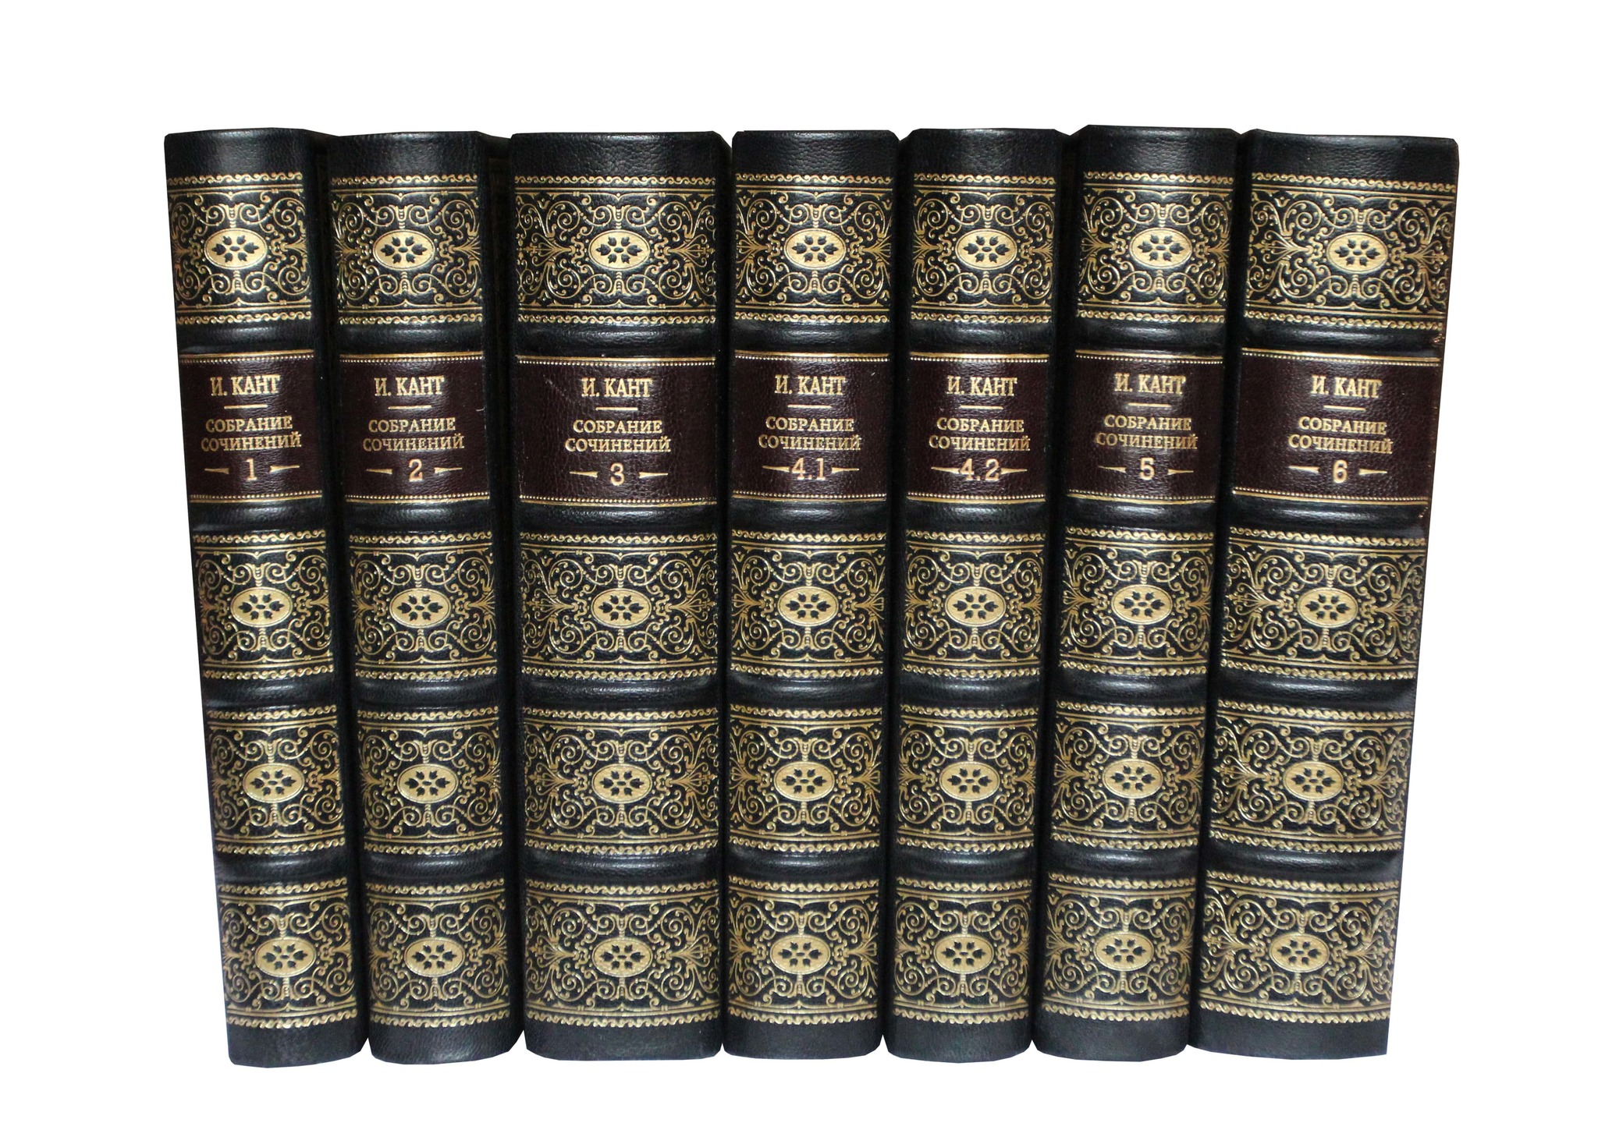
Вклад в философию за 400
Основные произведения Канта относящиеся ко второму периоду его творчества
Ответ: «Критика чистого разума»
«Критика практического разума»
«Критика способности суждения»

Slide 17
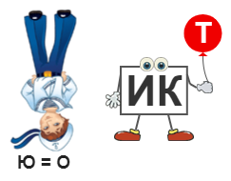
Вклад в философию за 500
*Основная проблема рассматриваемая Кантом в «Критике чистого разума» -… **Кем являлся Кант, утверждающий невозможность познания окружающей действительности?
Ответ: проблема гносеологии
Кант-агностик

Slide 18
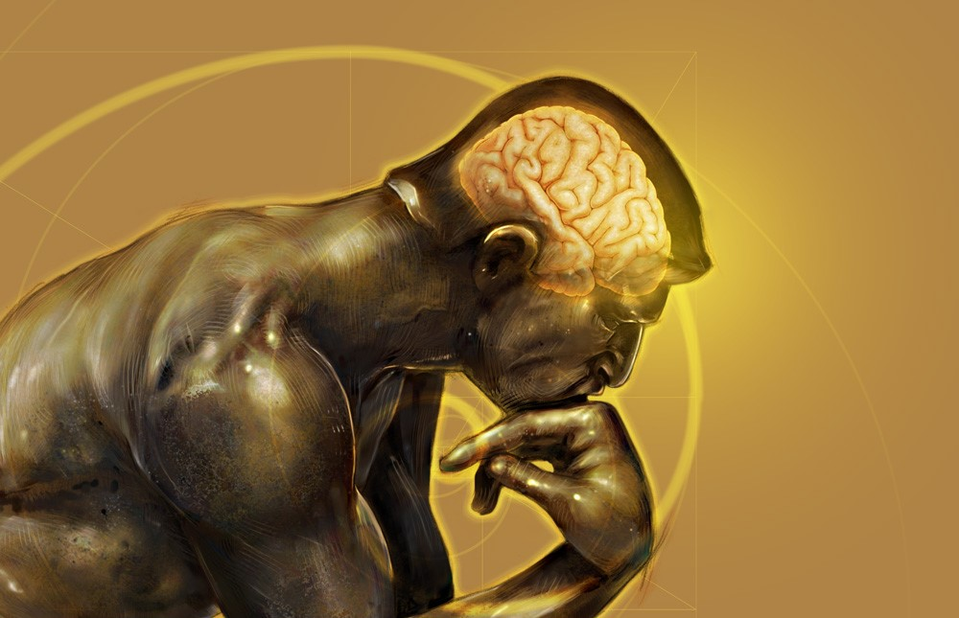
Вклад в философию за 600
На что опирается человек в процессе познания?
Ответ: чувственность, разум, рассудок

Slide 19

Вклад в философию за 700
«Критика практического разума»
Чти является чистой нравственностью?
Ответ: признанное всеми добродетельное общественное сознание, которое отдельный индивид воспринимает как свое собственное

Slide 20

Вклад в философию за 800
В чем заключается заслуга Канта?
Ответ: он полностью изменил представление об объекте и субъекте познавательной деятельности

Slide 21
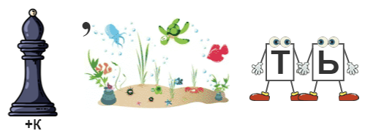
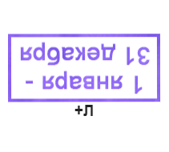
Вклад в философию за 900
Кант считал, что на поступки людей влияют три вещи:
Ответ: страхи, склонности и долг

Slide 22
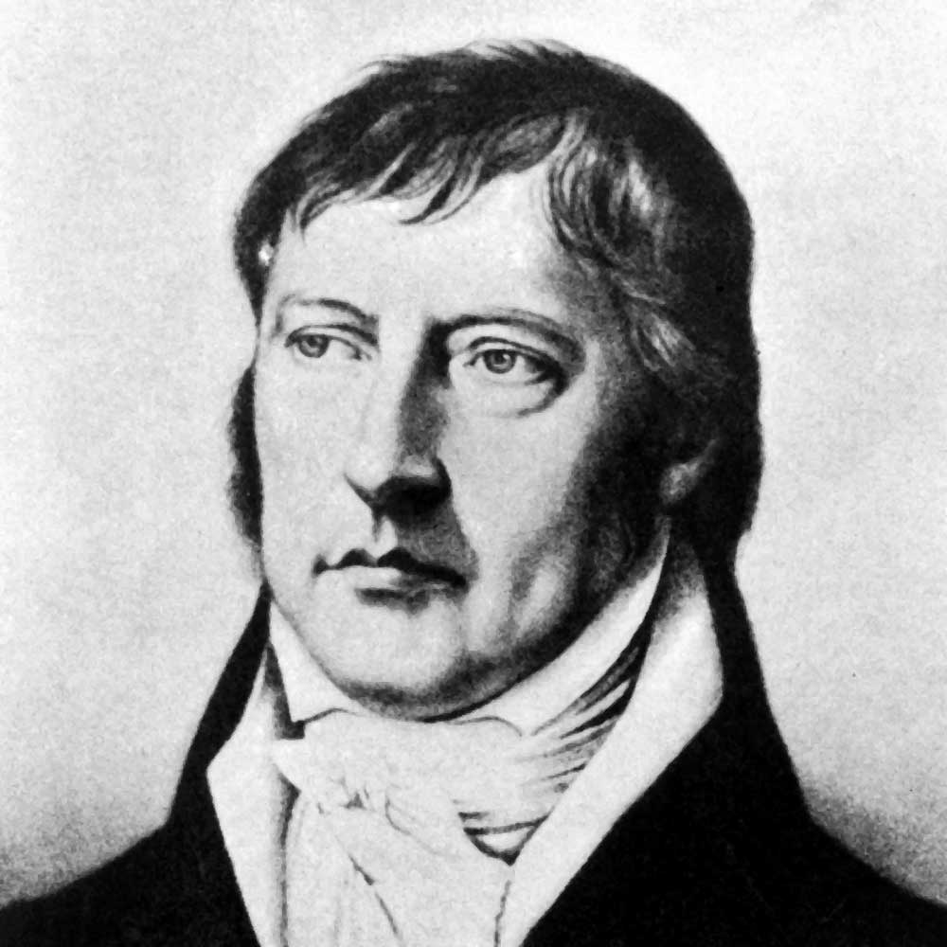
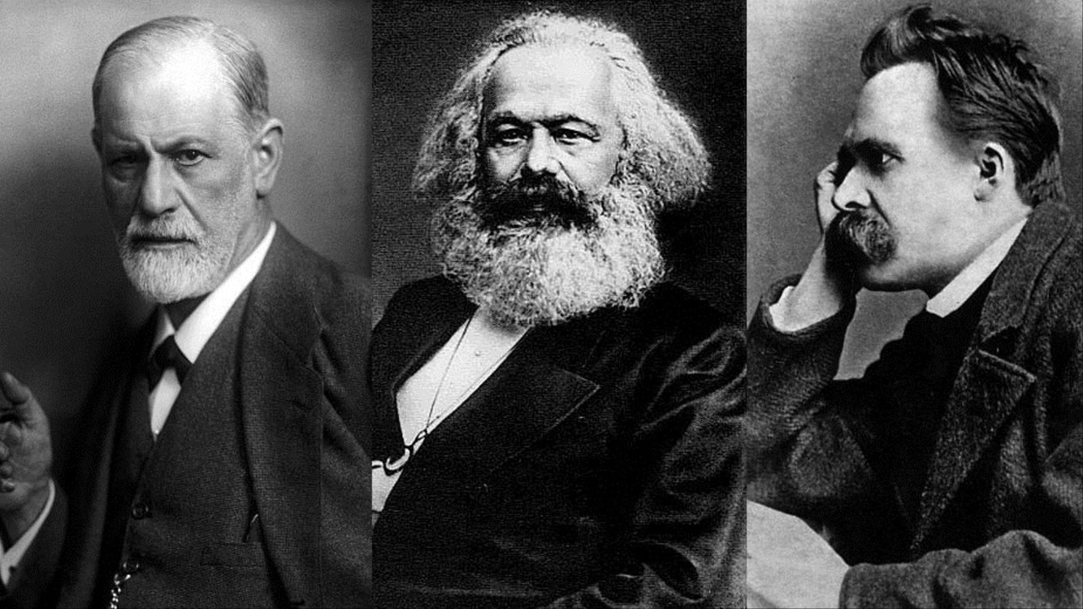
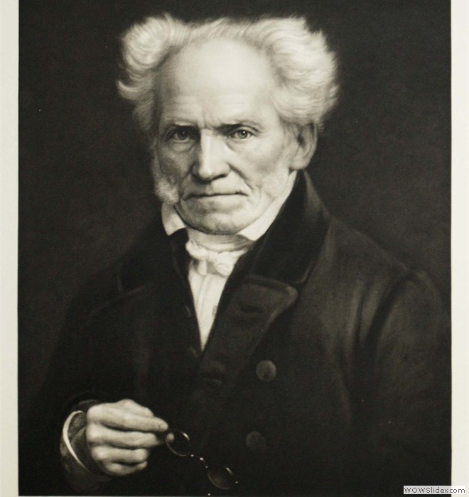
Вклад в философию за 1000
Какие философы строили свои теории на отрицании идей Канта или согласии с ними.
Ответ: Ницше, Гегель и Шопенгауэр

Slide 23
Спасибо за интересную игру!

